Slide 1


Čigavo je kaj?
SLOVENŠČINA, 2. RAZRED
PRIPRAVILI UČITELJI OŠ ANTONA GLOBOČNIKA POSTOJNA

Slide 2
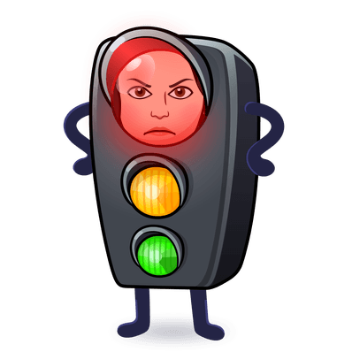
POGOSTO REČEMO:
AVTO JE OD MAME.
ŽOGA JE OD ATIJA.
PUNČKA JE OD MARTINE.
MOTOR JE OD NIKA.
TO NI PRAVILNO.
V NADALJEVANJU SI POGLEJ KAKO JE PRAVILNO.

Slide 3


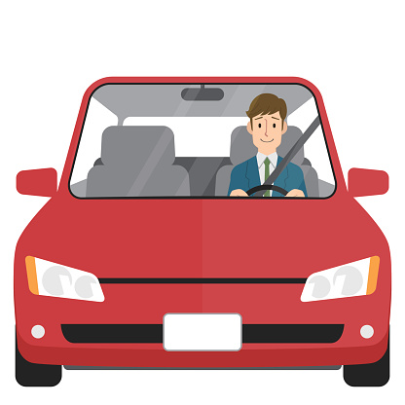
TO JE MAMIN KLOBUK.
IN NE KLOBUK OD MAME.
TO JE OČKOV AVTO.
IN NE AVTO OD OČKA.

Slide 4

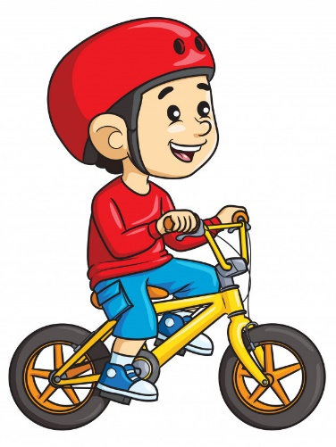
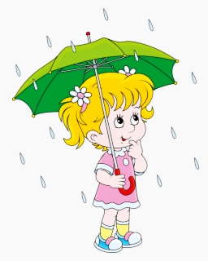
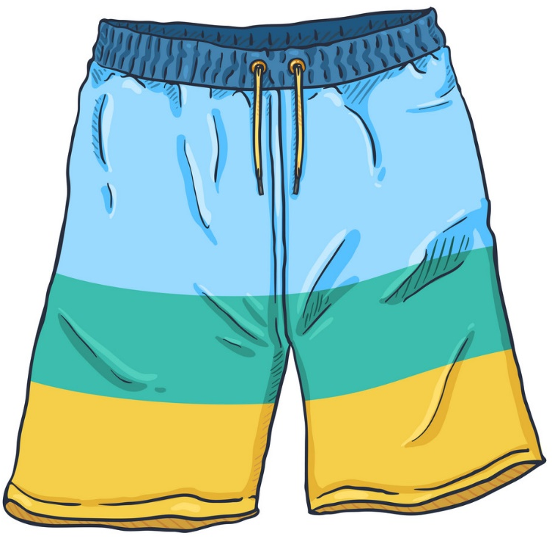
BRATOVO KOLO SESTRIN DEŽNIK JURETOVE HLAČE BABIČINA HIŠA

Slide 5
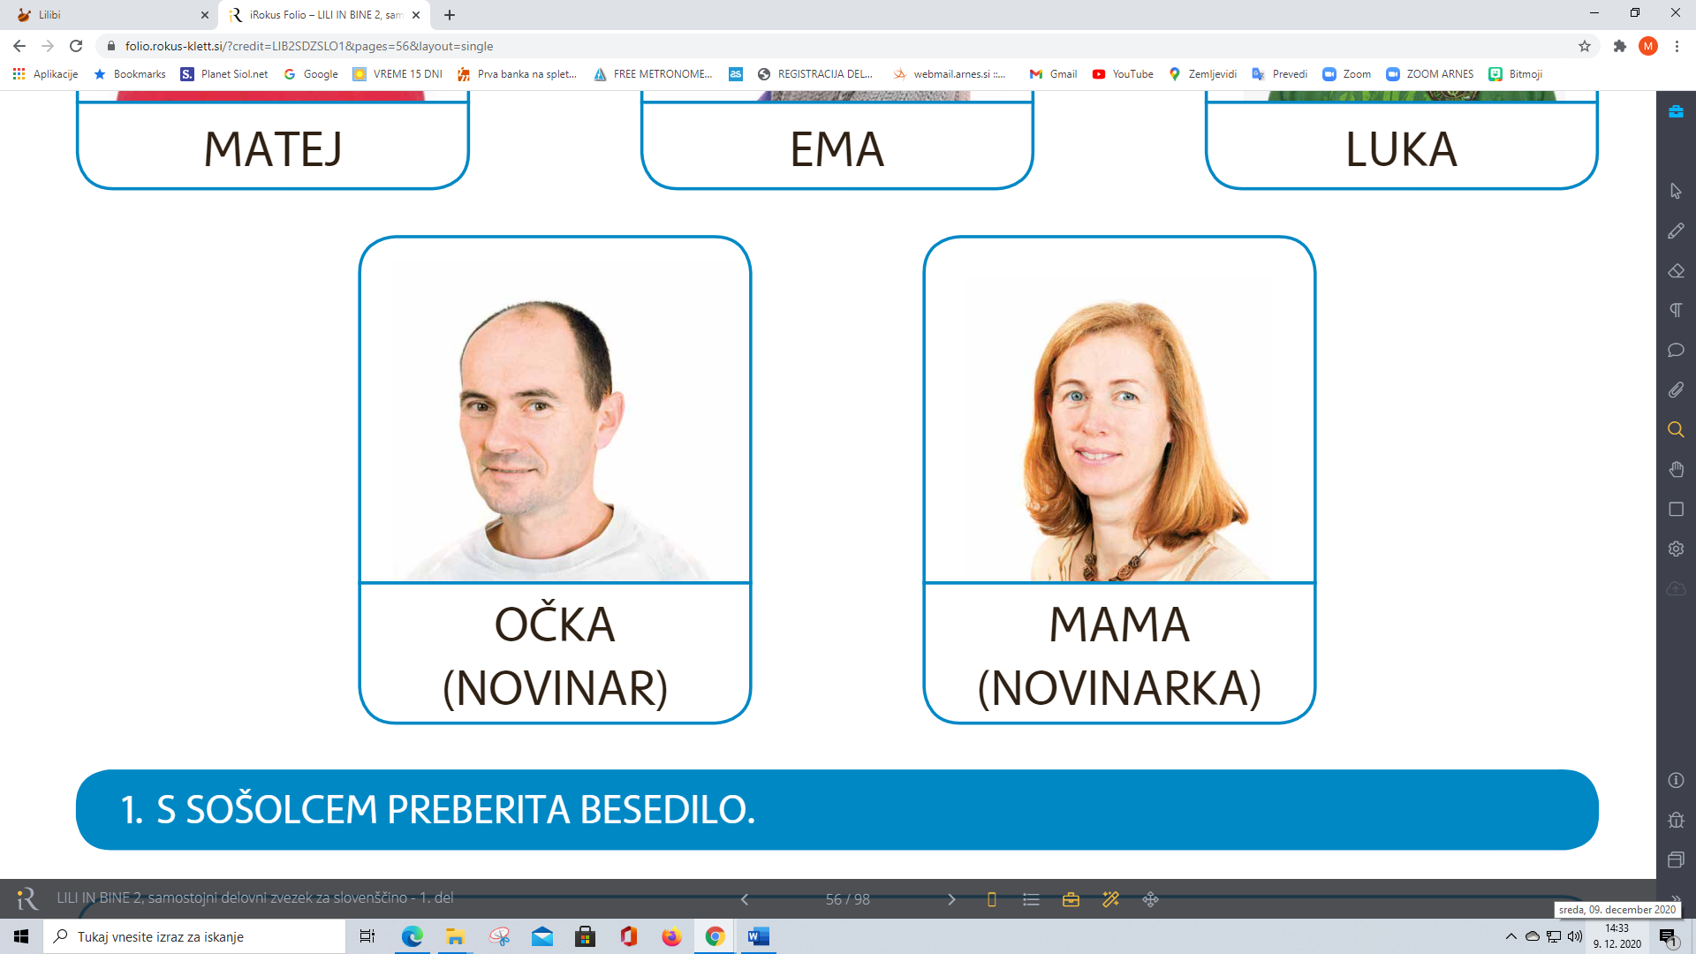
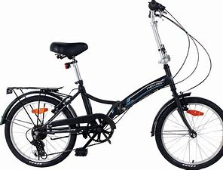
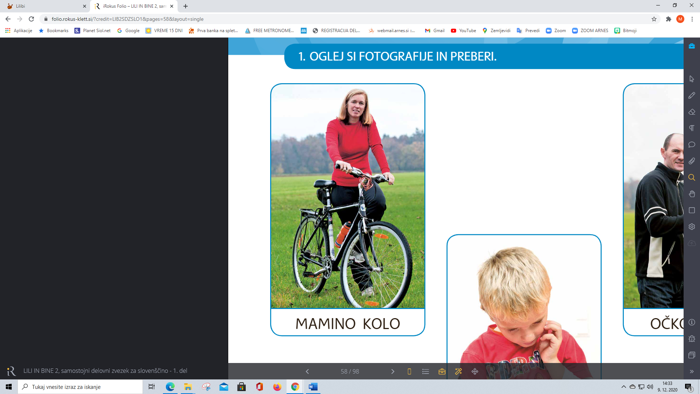
ČIGAVO JE KOLO?
KOLO JE MAMINO.

Slide 6
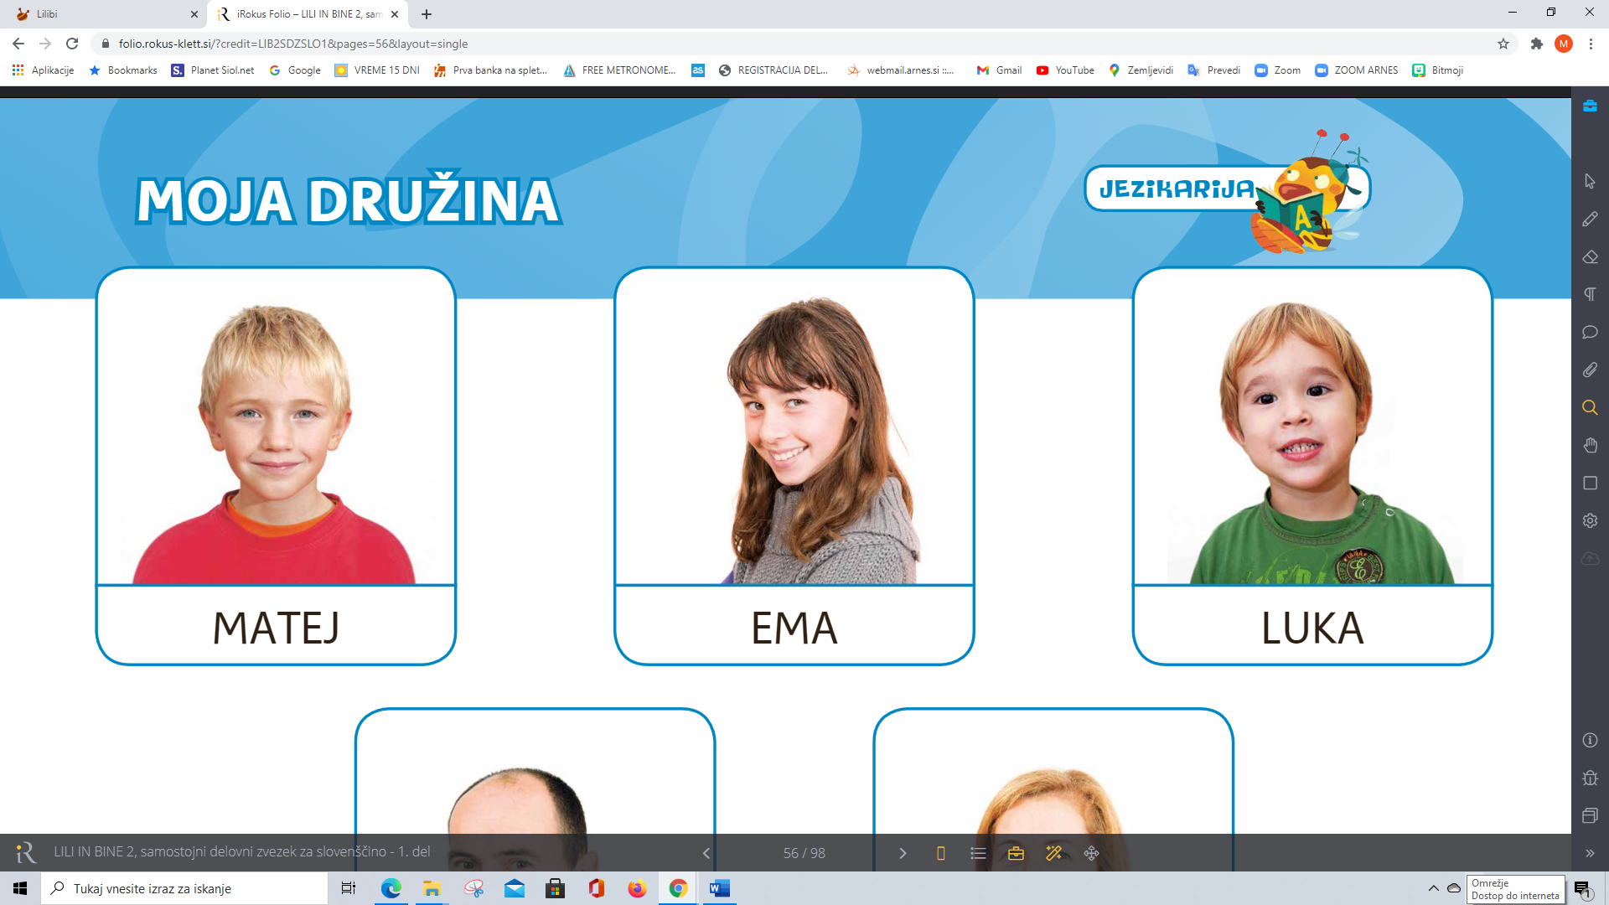

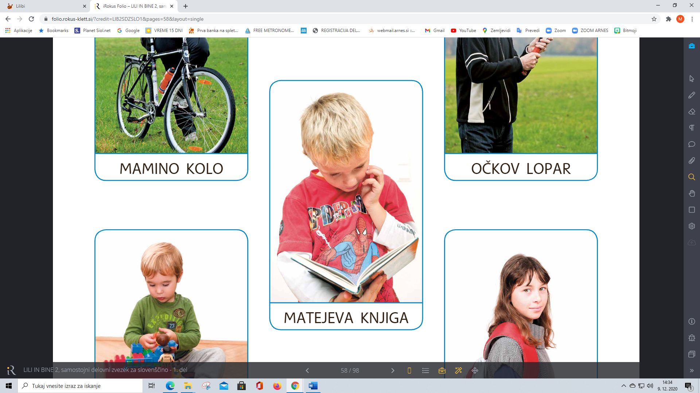
ČIGAVA JE KNJIGA?
KNJIGA JE MATEJEVA.

Slide 7
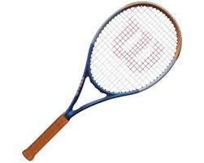
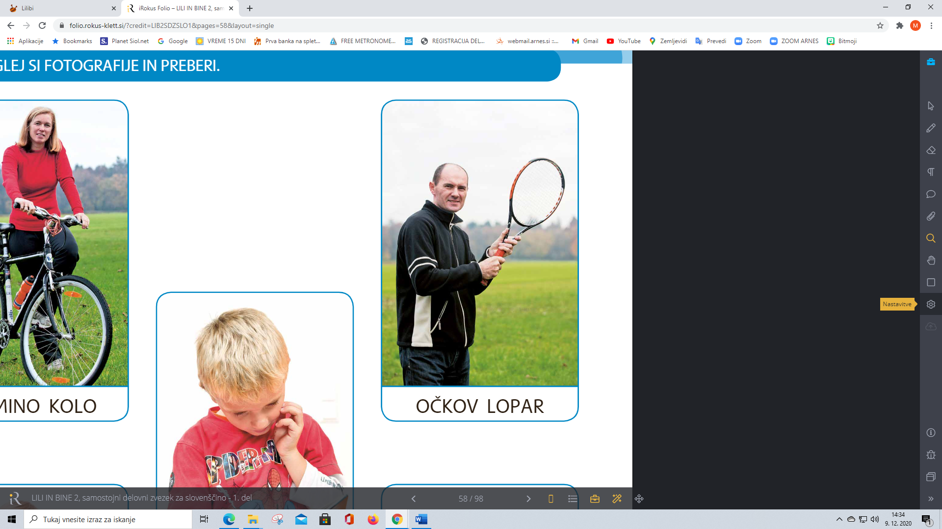
ČIGAV JE LOPAR?
LOPAR JE OČKOV.

Slide 8
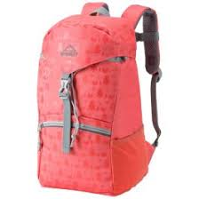
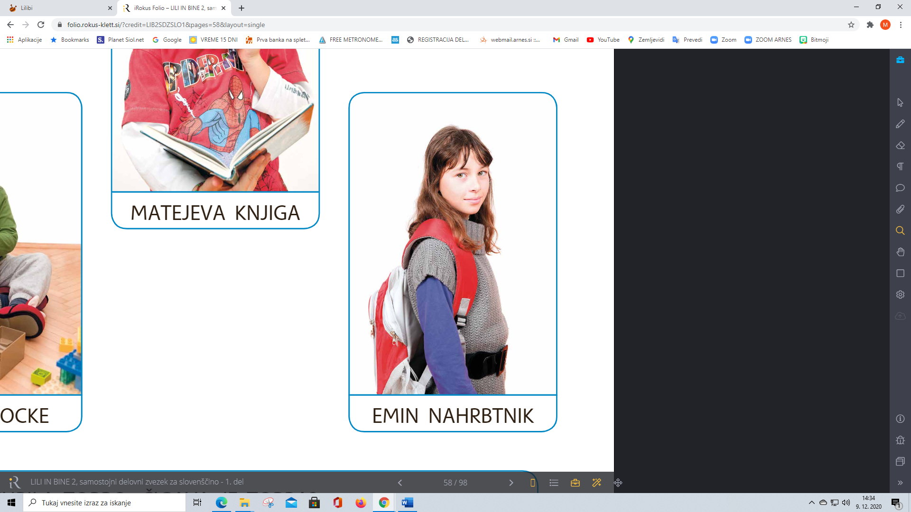
ČIGAV JE NAHRBTNIK?
NAHRBTNIK JE EMIN.

Slide 9
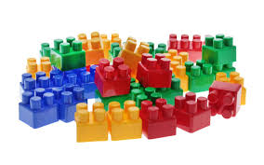
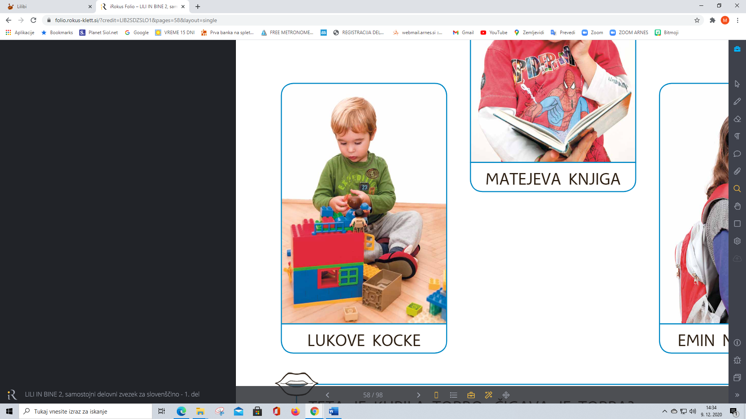
ČIGAVE SO KOCKE?
KOCKE SO LUKOVE.

